Slide 1


ADMINISTRACIÓN
FINANCIERA OPERATIVA
MSc. Beatriz Fernández Pérez

Slide 2
CONFERENCIA No. 4
Tema 2: Administración financiera del capital de trabajo.
Título: Las decisiones financieras de inversión de la empresa en el corto plazo.
Sumario:
Capital de trabajo. Generalidades.
Políticas de inversión de capital de trabajo.
Políticas de financiamiento de capital de trabajo

Slide 3
OBJETIVO:
Determinar qué política de capital de trabajo deberá realizar la entidad a partir de un ejemplo ilustrativo, logrando formar en nuestros estudiantes habilidades para la toma de decisiones.
Identificar las vías que permitan optimizar la gestión del capital de trabajo de la empresa
Definir la estrategia adecuada de financiamiento del activo circulante.
Acciones

Slide 4
Conceptos de Capital de Trabajo
Diferencia entre los activos circulantes y Pasivos circulantes de una empresa
Gitman, L
La inversión de una empresa en activos a corto plazo (Efectivo, Valores negociables, Cuentas por Cobrar e Inventarios)
Weston, F y Brighman, E
Notes:
Capital de trabajo son simplemente los activos circulantes

Slide 5

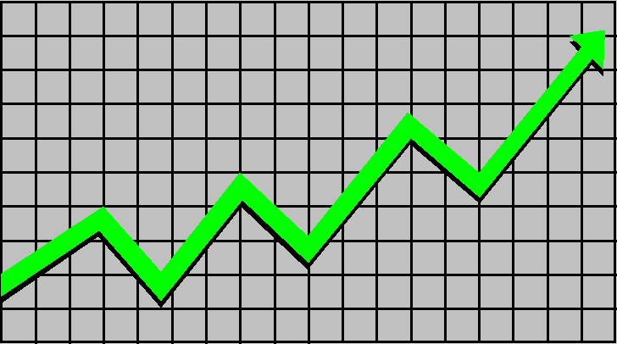
¿Que es el capital de trabajo?
Es la inversión de una empresa en activos y el financiamiento con pasivos de corto plazo.
Está formado por el total de activos circulantes y el pasivo de corto plazo.

Slide 6

Importancia del Capital de Trabajo
Un gerente financiero se
dedica una buena parte de su tiempo a la administración del capital de trabajo, pues sabe que la meta de la administración del capital de trabajo es maximizar el valor de la empresa, es decir implica la administración eficiente de los activos circulantes y los pasivos de corto plazo.

Slide 7
Otros nombres de Capital de Trabajo
Fondo
operativo
Capital en
circulación
Fondo de maniobra
El nombre es lo de menos, si la empresa no tiene capital de trabajo, es inoperante.

Slide 8


¿Qué es el Capital de Trabajo Neto?
Implica la administración del activo circulante y del pasivo a corto plazo y se define como el resultado de
la diferencia entre los activos circulantes
y los pasivos de corto plazo.
Activos circulantes
Pasivos de corto plazo
Notes:
CTN: los recursos con que cuenta la empresa para cubrir sus deudas a corto plazo.

Slide 9
Activos circulantes
Efectivo en caja y bancos.
Valores negociables.
Cuentas por cobrar.
Inventarios: Producción terminada y en proceso, mercancías para la venta, Materia primas y materiales.
Característica: su fácil conversión en $, en el plazo máximo de un año.
Notes:
A medida que descendemos en el lado de los activos del balance general, aumenta el riesgo relacionado con los activos.
Cuanto más cerca esté un activo del efectivo, menos riesgoso será.

Slide 10
Pasivos circulantes
Cuentas por pagar.
Documentos por Pagar a c/p
Impuestos por pagar.
Créditos < o = a un año.
Característica: obligaciones que deben pagarse en el plazo máximo de un año.

Slide 11
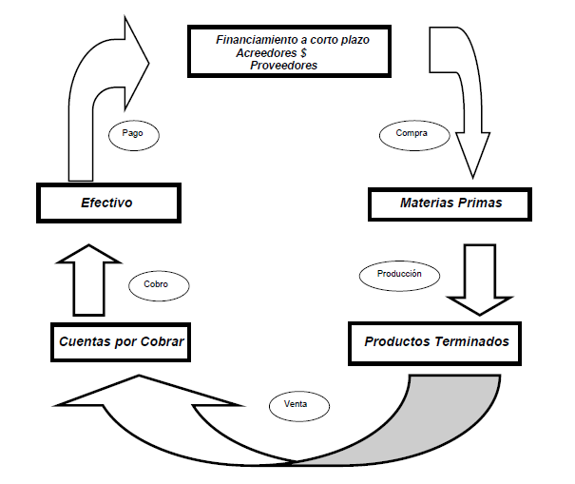
Administración del Capital de Trabajo
Se refiere al manejo eficiente de los activos
circulantes y de los pasivos de corto plazo.
Representa el ciclo financiero o de efectivo a corto plazo de la empresa.

Slide 12


Políticas de capital de trabajo
Son decisiones básicas encaminadas al eficiente manejo de los recursos, el nivel deseado de inversión en ellos ( Activos circulantes) y la forma de cómo deberán ser financiados (Pasivos a corto plazo).

Slide 13

Políticas de capital de trabajo
se refieren
inversión y financiamiento de los activos circulantes
la forma en que deberán financiarse los activos circulantes, para ello existen 3 enfoques:

Slide 14
Política de financiamiento en activos circulantes
Enfoque agresivo
Financia algunos activos circulantes permanentes y algunos activos fijos con deudas a corto plazo
Enfoque conservador
Utiliza el capital de trabajo para financiar todos los activos permanentes y algunos temporales
Enfoque moderado
Los activos circulantes temporales se financian con deudas a corto plazo y los activos circulantes permanentes así como los activos fijos se financian con deudas a largo plazo o capital contable y deudas espontáneas.
Notes:
Enfoque de acoplamiento de vencimientos “Autoliquidación”.
Enfoque conservador, utiliza más financiamiento a largo plazo, menor rendimiento (mayores costos financieros) y menor riesgo (mayor plazo).
Enfoque agresivo, utiliza más financiamiento a corto plazo, mayor rendimiento (menores costos
financieros) y mayor riesgo (menor plazo).

Slide 15

Política de inversión en activos circulantes
se refiere
La cantidad de activos circulantes que deben mantenerse para dar apoyo a cualquier nivel dado de ventas; existen tres políticas:

Slide 16
Política de inversión en activos circulantes
Relajada (gato gordo)
A mayor capital de trabajo, menor riesgo de ser insolvente.
Restringida (apoyo mediano)
A menor capital de trabajo, mayor riesgo de ser solvente.
Moderada
Consiste en mantener una política intermedia entre las dos mencionadas anteriormente.
Notes:
Política relajada “gato gordo”, a mayor capital de trabajo, menor riesgo de ser insolvente.
Política restringida, a menor capital de trabajo, mayor riesgo de ser solvente.
Política moderada.(riesgo equilibrado

Slide 17
Estructura del capital de trabajo
Política relajada
Mantener grandes cantidades de AC. (saldos fuertes de efectivo.
AC
50%
PCP
30%
las ventas son estimuladas por el uso de una política de crédito liberal que proporciona un alto nivel de cuentas por cobrar
Fuertes inversiones en
inventarios.

Slide 18
Estructura del capital de trabajo
Política restrictiva
(insolvencia técnica)
El uso de AC para soportar un determinado nivel de ventas se ve minimizado.
(Mantener saldos bajos de efectivo y no realizar inversiones en valores temporales).
AC
30%
PCP
50%
Restringir crédito, lo que da como resultado un mínimo nivel de cuentas por cobrar. (Ser más selectivo).
Hacer inversiones pequeñas en inventarios, trabajar con los mínimos.

Slide 19
Efecto sobre el rendimiento y riesgo
Rentabilidad
Relación entre los ingresos y los costos generados por el uso de los activos de la empresa (tanto corrientes como fijos) en actividades productivas.
Riesgo (de insolvencia
técnica
Probabilidad de que una empresa sea incapaz de pagar sus cuentas a medida que estas se vencen. (Es la probabilidad de no poder cubrir los costos operativos).
Técnicamente insolvente
Condición que describe a una empresa que es incapaz de pagar sus deudas a medida que se vencen.
Notes:
Rentabilidad: capacidad de la empresa de generar utilidades.
Las utilidades de una empresa pueden aumentar por:
• 1.-Incremento de los ingresos.
• 2.-Reducción de los costos.

Slide 20
Financiamiento a corto plazo
ventajas
La rapidez con que se obtiene
Los costos de flotación son insignificantes a c/p
Desventajas
El riesgo de impago es mayor debido al poco tiempo con que se cuenta para desembolsar la deuda
La tasa de interés es más baja.
Notes:
costos de flotación: Costos totales de la emisión y venta de un valor (bonos, acciones )

Slide 21
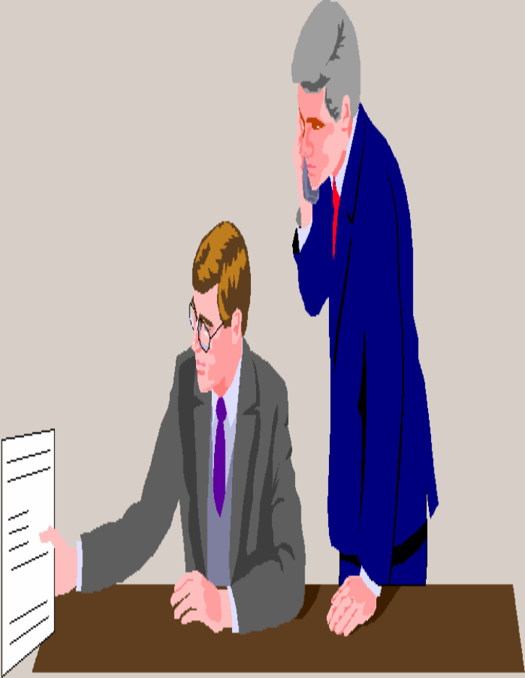
GERENTE FINANCIERO
Entre sus funciones principales está la administración del capital de trabajo:
Efectivo, políticas de crédito y cobranzas, niveles de inventarios así como de pasivos de corto plazo que permitan optimizar el uso de los recursos financieros.

Slide 22
“Una empresa, en el corto plazo, jamás puede comprometer su liquidez en aras de un aumento de la rentabilidad. La liquidez es como la sangre en el cuerpo humano; si no fluye por todo el cuerpo, éste acaba muriendo al poco tiempo. Eso le pasa a muchas empresas que acaban desangrándose sin saber por qué”

Slide 23

Ejemplo demostrativo

Slide 24
Ejemplo demostrativo
La compañía de Calderas está tratando de establecer una política de inversión en activos circulantes. Los activos fijos ascienden a $ 600 000 y la empresa espera mantener su razón de deudas a activos del 50%. La tasa de interés es del 10% sobre toda la deuda. Se está considerando aplicar dos políticas, una moderada con la utilización del 50% en activos circulantes y una relajada con la utilización del 60% en activos circulantes. Las utilidades antes de intereses e impuestos serán de $ 450 000, las ventas tienen un valor de $ 3 000 000, la tasa fiscal será del 40%. Determine el rendimiento sobre el capital contable. ¿Qué política le recomienda? Explique

Slide 25



Conclusiones
Esta se realizará en interacción con los estudiantes los cuales resumirán los contenidos tratados en la clase, el profesor acotará las ideas generales y establecerá la motivación para la próxima clase.

Slide 26

Preguntas de comprobación
¿En qué consiste la política de inversión en activos circulantes?
¿Cuántas políticas de inversión en activos circulantes usted conoce? ¿Cuál es la diferencia con las políticas de financiamiento?
¿Qué alternativa se debe seleccionar teniendo en cuenta el rendimiento sobre el capital contable?

Slide 27
Estudio Individual
RESPONDER:
Ejercicio 2 del laboratorio PROVARI, pág. 13
Ejercicio MODERM S.A
Estudiar el ejercicio demostrativo “BETALE S.A”

Slide 28


Bibliografía
Weston J.F y Brigman E.F. Fundamentos de Administración Financiera. capítulo 7, Tomo 2, págs. 369-389.
Gitman, L. Fundamentos de Administración Financiera. capítulo 6 págs. 133-151
Materiales de apoyo a disposición en la plataforma MOODLE.

Slide 29



Motivación próxima clase:
En la próxima clase se comenzarán a ejercitar todos los aspectos tratados en el tema.

Slide 30
ADMINISTRACIÓN
FINANCIERA OPERATIVA
MSc. Beatriz Fernández Pérez

